Slide 1
ОБРАЗ АВТОРА У СУЧАСНІЙ УКРАЇНСЬКІЙ ПОЕЗІЇ: ВІД АВТОРА ТРиКСТЕРА ДО АВТОРА-ВОЇНА
Ольга Деркачова

Slide 2
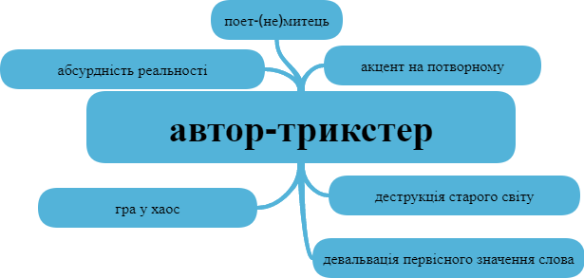
Автор-трикстер: семантика і трансформації

Slide 3
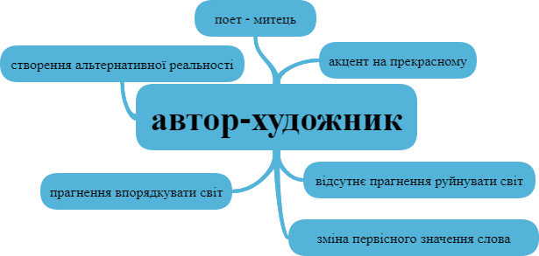
Aвтор-xудожник i його конотaтивнi контексти

Slide 4
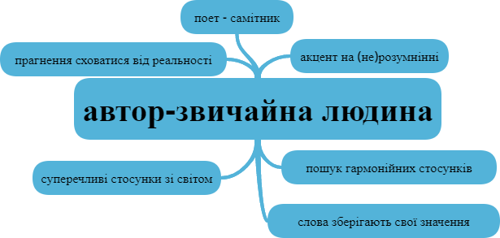
Aвтор-звичaйнa людинa як суб’єкт смислотворення

Slide 5
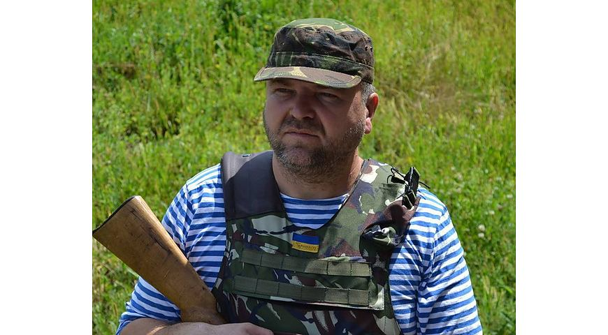

Автор-воїн як маркер сучасності. Борис гуменюк
позивний «Кармелюк»; нар. 30 січня 1965, с. Острів Тернопільського району Тернопільської області) — українськийпоет, прозаїк, військовик. Автор проекту «Українські книги — українським тюрмам», Координатор проекту «Інша література». Член Національної спілки письменників України (з 2006). Заступник командира добровольчого батальйону ОУН (2014 р.) Голова Української Військової Організації (2015 р.)

Slide 6
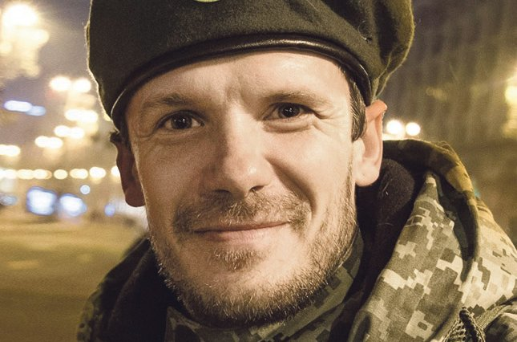

Микола воронін
Я, Микола Воронін, що довго жив у Росії і вважав себе росіянином, стою тут. Захищаю українську землю від цієї гидоти, яка з вами, окупантами, повзе. Бачив я, що ви зробили з моєю рідною Горлівкою. Під вашою владою гине й загинається моє місто. Я знаю всі околиці. І особисто бачив плоди ваші. І ой як я не хочу, щоб гидота, яку ви чините, поширилася на всю мою країну. І робитиму все, щоб ви, гади, пішли. До перемоги. А перемога буде наша".

Slide 7
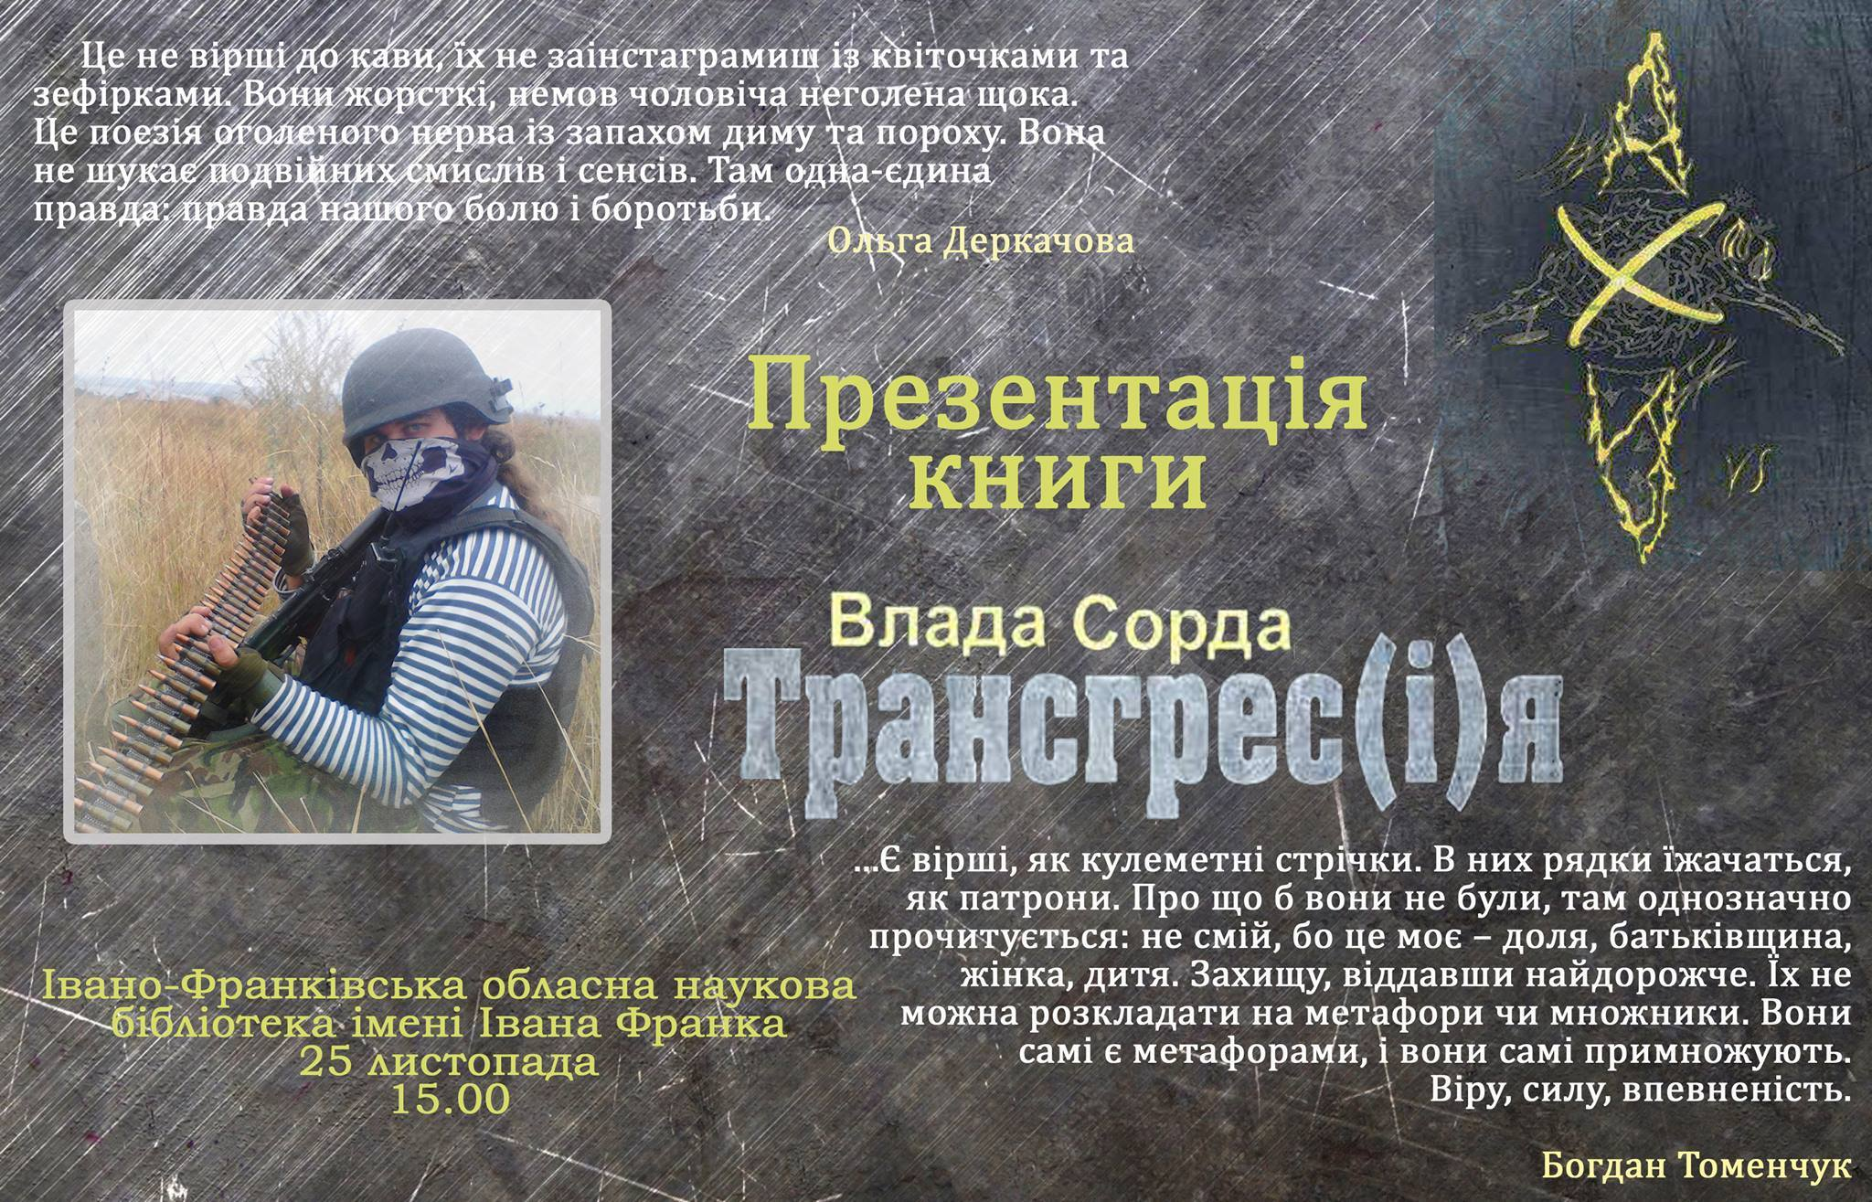
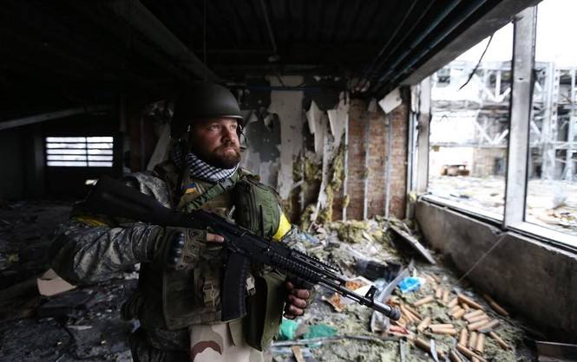
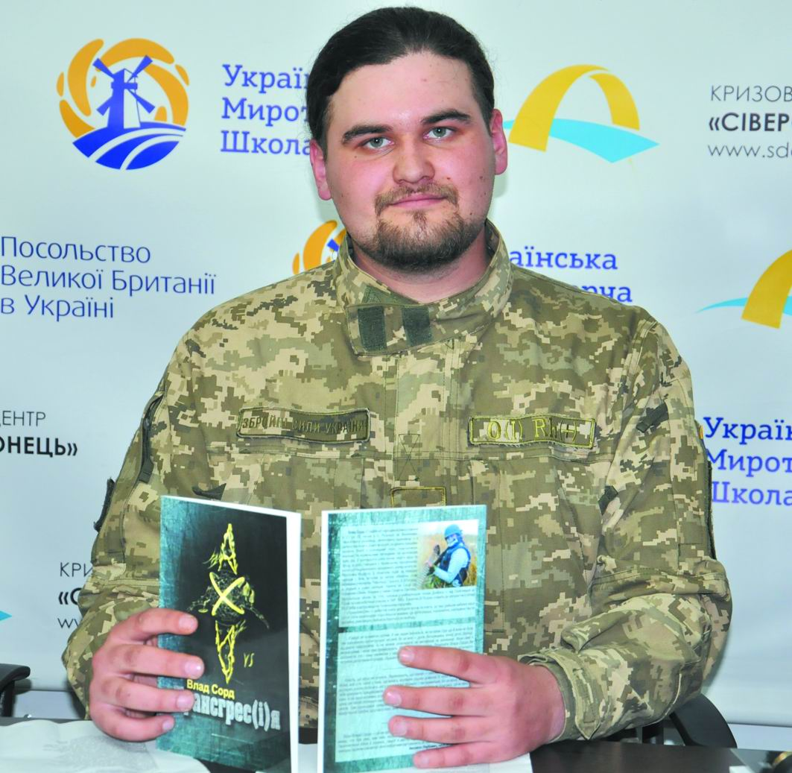
Влад сорд
Владислав Стафійчук
поет, воїн з Вінниччини, брав активну участь у Революції Гідності, з 2014 року зі зброєю в руках захищав Україну від терористів і російських окупантів. Псевдо «Змій». Воював у лавах Правого Сектору, батальйонах «Азов» та ОУН, а з 15 жовтня 2015 року за контрактом у складі 93-ї ОМБр ЗСУ. Побував у найгарячіших точках Донбасу – від Слов’янська до Пісків та шахти Бутівка.
Псевдонім: Влад Сорд

Slide 8
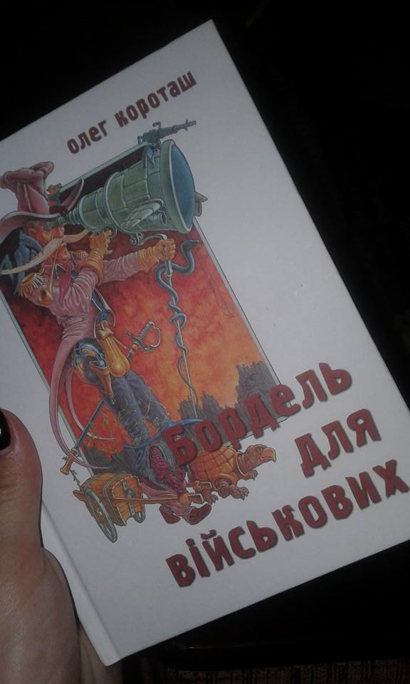
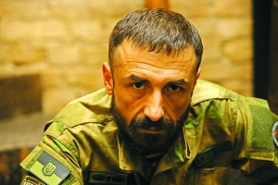
Олег короташ
Український письменник, поет, представник покоління дев'ятдесятників в сучасній літературі. Член Краківського братства поетів та Національної спілки письменників України з 1997 року. Автор більше десяти поетичних збірок та антологій.
Наразі Олег Короташ (позивний "Мольфар") – перший комбат Правого Сектору, зараз заступник командира Добровольчого Українського Корпусу по тиловому забезпеченню.
Каже, що відкритий до запитань і про політику, і про літературу. Запитання-табу тільки одне – чи вбивав людей і скільки?

Slide 9
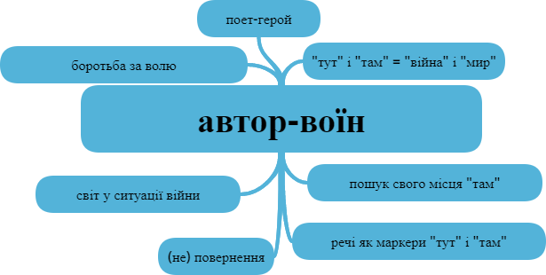
Автор-воїн як маркер сучасності

